Slide 1

La quinta versión del lenguaje de la Web
María Evangelina Ferreira – evaferreira1992@hotmail.com

Slide 2

Introducción
HTML5 nace de una necesidad de los diseñadores de prescindir de elementos externos y asegurarse un mejor posicionamiento a través de la semántica de un sitio web.

Slide 3
¿Por qué es importante HTML5?
¿Por qué es
importante
HTML5?

Slide 4

¿Por qué es importante HTML5?
Por sus características semánticas, posibilidades multimedia y la combinación de estas 3 tecnologías.

Slide 5

¿Porqué es importante HTML5?
HTML5 propone una nueva estructura en la semántica, logrando que los buscadores puedan indexar la información más importante de estos. Además de las posibilidades de llegar a los distintos tipos de dispositivos.

Slide 6
¿Porqué es importante HTML5?
Entender HTML5 es entender que hoy nos conectamos desde teléfonos móviles, tabletas, eBooks, netbooks, computadoras y muchos otros dispositivos de la más variada índole.

Slide 7
Compatibilidad de los navegadores con
HTML 5
www.caniuse.com

Slide 8
Aquí encontraremos una lista de todas las capacidades de HTML5, CSS3 y Javascript, junto a una tabla de compatibilidad.
A no deprimirse demasiado si vemos muchos cuadros rojos. Existen scripts como Modernizr o HTML5-shiv que revertirán esa situación.
  http://www.caniuse.com/

Slide 9
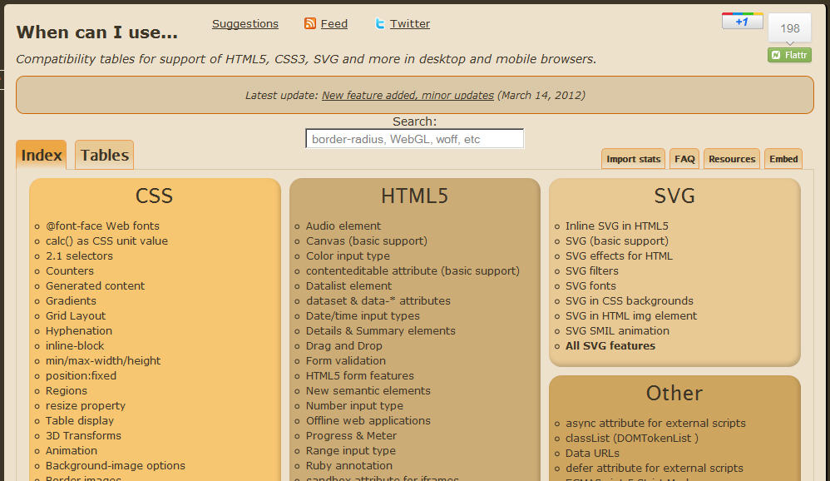
Compatibilidad de los navegadores con
HTML 5

Slide 10
Ayudas para comenzar con HTML5
www.modernizr.com

Slide 11
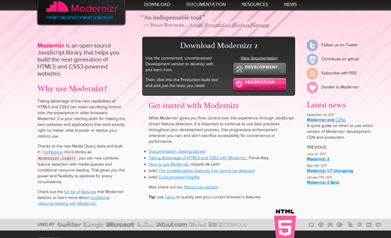
Ayudas para comenzar con HTML5

Slide 12
Ayudas para comenzar con HTML5
Seguramente esta es una de las grandes cuestiones. La clave está en detectar características soportadas por el navegador.
Lo que debemos hacer es detectar si la característica que estamos incluyendo es soportada por el navegador y si no lo es, actuar al respecto.
Esta librería Open Source nos simplifica mucho este camino. De una forma sencilla, nos permite incluirla en nuestras páginas y comprobar la compatibilidad con los navegadores.

Slide 13
Compatibilidad de los navegadores con
HTML 5
www.html5test.com

Slide 14
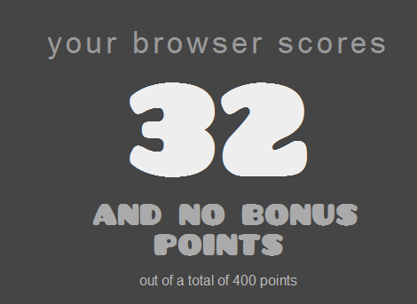
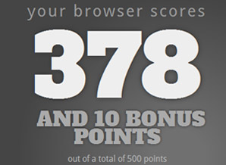
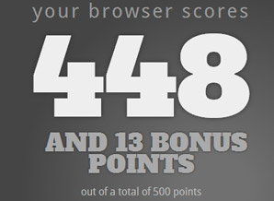
Herramienta para medir la compatibilidad del navegador con HTML 5 y CSS 3
  http://html5test.com/
Internet Explorer 8
Firefox 18
Chrome 24

Slide 15
Ayudas para comenzar con HTML5
es.html5boilerplate.com

Slide 16
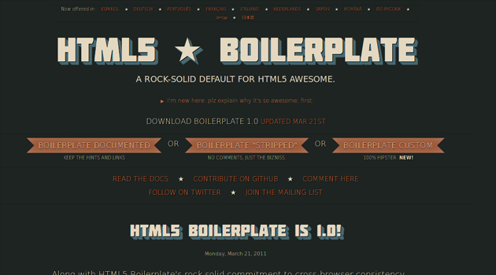
Ayudas para comenzar con HTML5

Slide 17
Ayudas para comenzar con HTML5
Para no iniciar desde cero, HTML5 Boilerplate ofrece una excelente herramienta de aprendizaje en forma de plantilla, con montones de posibilidades y la documentación suficiente para realizarlas. Es un «esqueleto» de código optimizado fácilmente adaptable para empezar a desarrollar hasta para móviles, por supuesto, sin dejar a un lado la velocidad, estabilidad y seguridad.

Slide 18
Ayudas para comenzar con HTML5
www.chromeexperiments.com/

Slide 19
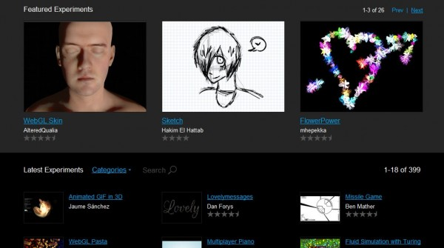
Ayudas para comenzar con HTML5

Slide 20
Ayudas para comenzar con HTML5
En Chrome Experiments se albergan muchos de los mejores tests para navegadores, con la peculiaridad de que han sido desarrollados esencialmente mediante HTML5, Canvas, SVG y WebGL.
Es un espectacular sitio para inspirarse y crear trabajos aún mejores.
Cualquiera puede cargar sus desarrollos.

Slide 21
Ayudas para comenzar con HTML5
www.html5rocks.com/es/

Slide 22
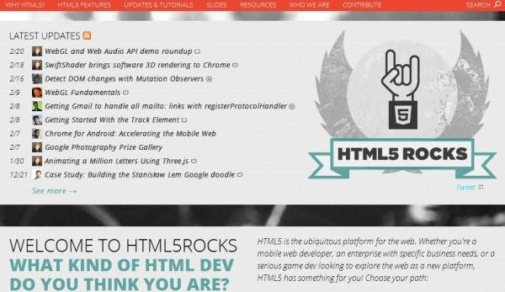
Ayudas para comenzar con HTML5

Slide 23
Ayudas para comenzar con HTML5
Un amplio espacio con decenas de tutoriales para desarrolladores de aplicaciones para móviles y para navegadores, firmas de videojuegos, diseñadores web y en general cualquiera que desee mejorar la experiencia de usuario de su público objetivo adoptando en su producto la fascinante tecnología del HTML5.

Slide 24
Ayudas para comenzar con HTML5
html5please.com

Slide 25
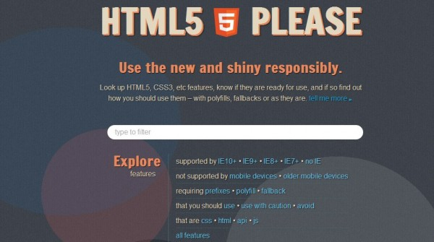
Ayudas para comenzar con HTML5

Slide 26
Ayudas para comenzar con HTML5
Puede ser que por querer estar a la vanguardia con el diseño de nuestra web nos saltemos puntos importantes que puedan afectar su estabilidad y hasta su seguridad, pero para documentarnos mejor contamos con HTML5 Please, una guía de recomendaciones e información sobre cada elemento implicado, para evitar caer en los errores comunes generados por un equívoco uso del HTML5 y el CSS3.

Slide 27
Ayudas para comenzar con HTML5
html5doctor.com

Slide 28
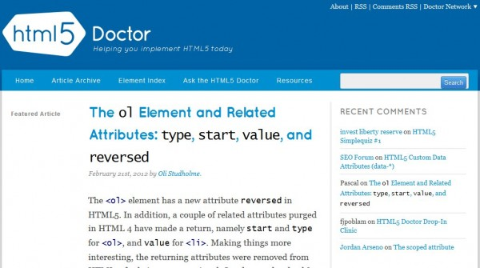
Ayudas para comenzar con HTML5

Slide 29
Ayudas para comenzar con HTML5
También con centenares de recursos y guías en texto para iniciar, estar al tanto de las novedades, discutir con otros usuarios, ayudarles y fortalecer el conocimiento respecto al estándar a través de sus recomendaciones.
En la sección de Ask the HTML5 Doctor cualquiera podrá enviar sus dudas para intentar conseguir solución a errores específicos; las soluciones serán puestas a disposición del público.

Slide 30
Ayudas para comenzar con HTML5
www.w3.org/TR/html5/

Slide 31

Ayudas para comenzar con HTML5

Slide 32
Ayudas para comenzar con HTML5
Y finalmente qué mejor portal de aprendizaje que el de la W3C, la comunidad internacional detrás del desarrollo diario de nuevos estándares para la web.
Es tal la cantidad de información publicada que es casi imposible no dar con la solución o con la explicación de los temas que interesan a cada desarrollador.
Versión actual del proyecto:
http://www.w3.org/html/wg/drafts/html/master/Overview.html

